Slide 1
动态网站开发
【绪论】
李博杰
2011-09-17/18

Slide 2
时间安排
本系列讲座自第3教学周至第18周，每次60~90分钟
采用讨论班形式，不是几百人的大报告会，更多是心得的交流，有想法就可以讲出来
统计一下大家何时有时间

Slide 3
互联网产品分类
信息来源 | 个人 | 组织 | 群体 | 社会
交流 | 电子邮件 QQ单聊 | QQ群 邮件列表 RTX 公共邮箱 | 论坛 豆瓣小组 | 综合社区 百度知道
发布 | 博客 微博 状态 | 公共主页 CMS 群博 自建网站 | 垂直门户 垂直搜索 RSS 小众网站 | 门户网站 搜索引擎 维基百科

Slide 4
为什么少有人做组织
QQ群、邮件列表、公共主页等确实重用率很高，但如同针对个人的产品一样功能确定，不能满足多样化的组织的各种复杂需求，因此这个领域还有很大的开发空间
信息来源 | 个人 | 组织 | 群体 | 社会
重用率 | 高 | 低 | 低 | 低
单个效益 | 低 | 低 | 高 | 高

Slide 5
不自然的替代方案
找懂计算机的人做一个刚好能达到要求的网站；
使用论坛、wiki、博客、CMS等现有的程序，拼拼凑凑弄出个勉强能用的网站，尽管功能和权限往往并不切合需求；
依托更大的网络平台，使用那个并不是为当前需求而设计的强大的公共平台；
干脆不使用网络，直接采用群发短信、贴海报、发通知、线下交流等手段解决交流问题；
交流成本太高，干脆不交流。

Slide 6
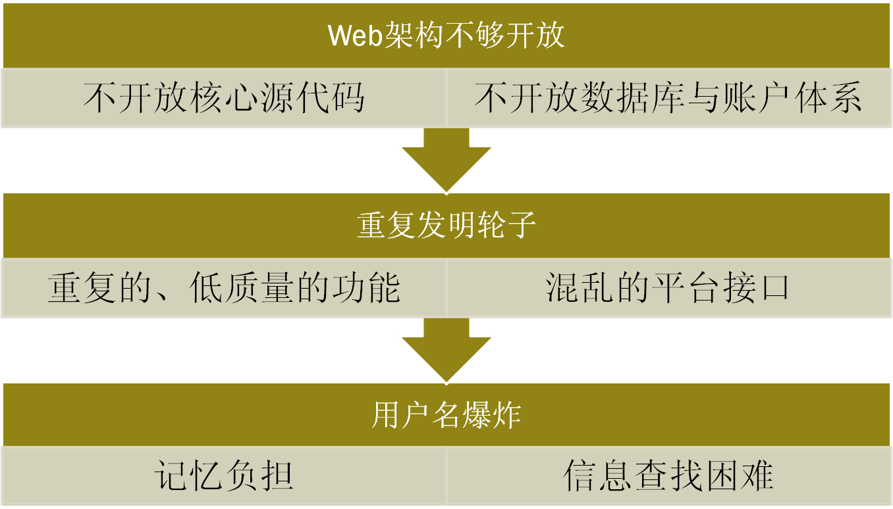
封闭发展怪圈

Slide 7
本质困难
将各种框架、工具中提供的特性加上厚重的胶合层，拼凑在一起
Web开发是“低级”工作，技术含量不高
少有人深入思考优雅的系统架构
我们期待一个真正分布式的、模块化的、开放的开发体系
Notes:
<编号>

Slide 8
规范与标准的重要性
TCP/IP协议族结束了APARANET以来互联网体系结构的混战
HTTP奠定了B/S架构的通信协议基础
W3C在积极推动HTML、CSS等的标准化
Ajax
  将零散的best practice总结、升华，并赋予一个响亮的名字，能够推动新技术的发展与应用

Slide 9
从必然王国到自由王国
必然王国：由少数人控制的封闭开发体系
自由王国：充分开放的开发体系
天然就是分布式的系统架构
统一而便于扩展的文件格式和通信协议
完善的权限机制，拥有相应权限的用户对内容的读、写、展示、操作、授权可以任意控制（这模糊了用户与开发者的界限）
系统的所有操作对用户是透明的
可以方便地重用已有的功能、风格，并进行修改（这意味着非技术型用户不必成为开发者）

Slide 10
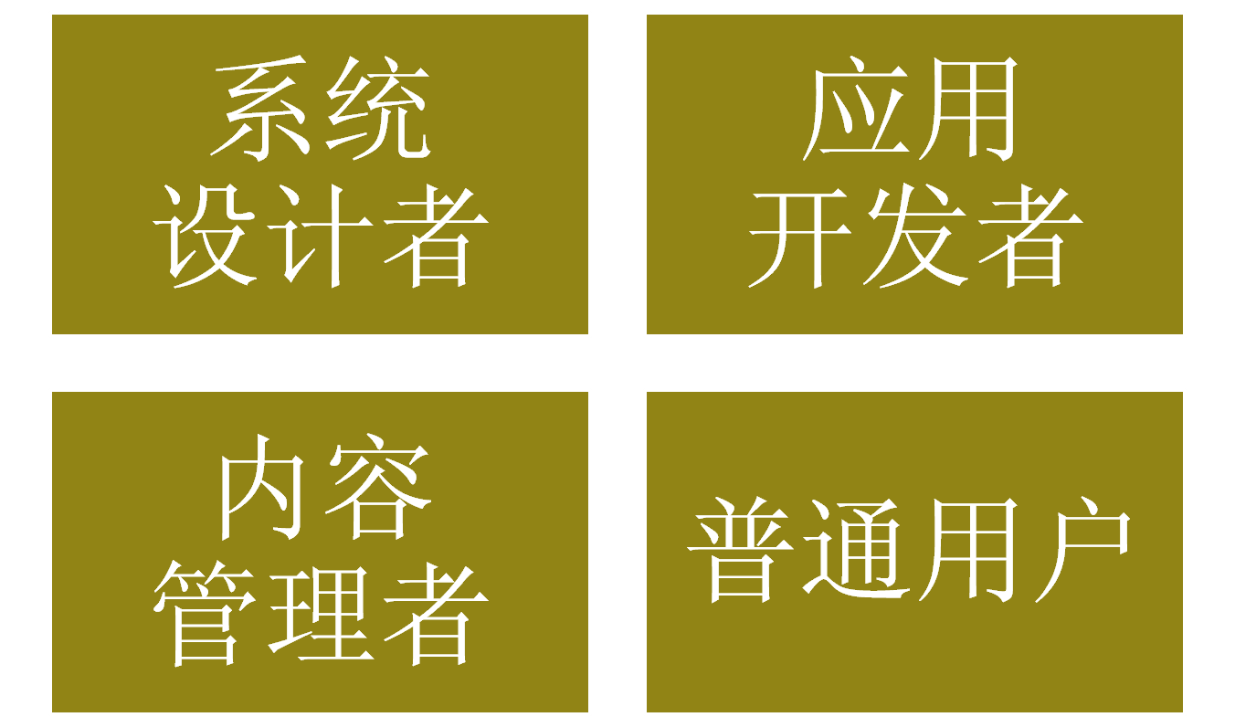
正确处理相互关系

Slide 11
烧烤模式
吃烧烤的三种选择
  在烧烤店，服务员烧好肉串
  在野餐时，现成的设备，自己掌握火候、风味
  自己找柴生火、准备烧烤设备
烧烤是个已经被高度模块化的“行业”
  可以让专业人士完成这些操作
  也可以自行完成其中的任意一部分，将剩余部分留给专业人士完成

Slide 12
Linux文件系统
如果只能被操作系统指定的应用程序访问，这个操作系统的可扩展性就很差
  使用图形界面下的gedit等编辑工具
  使用命令行(shell)下的编辑工具
  写一段C程序，通过系统调用访问文件
  绕过Linux文件系统，直接访问硬盘的物理位置
既然有了系统调用，为什么还允许绕过Linux文件系统直接访问物理硬盘？
有了访问文件的系统调用，为什么还要vi等编辑工具？

Slide 13
MySQL数据库
关系型数据库的统一接口：SQL语句
MySQL划分为几个互相独立的层次：
  API层，面向应用
  连接池，面向连接
  查询执行层，面向查询
  存储引擎层，面向数据
  文件系统层，面向磁盘
如果所有层次都像连体婴儿一样集中起来……
如果没有默认存储引擎，也没有默认API……

Slide 14
机制，而不是策略
面向开发者
  不假定自己开发的策略适用于一切场合，将更底层的机制通过接口暴露出来
面向普通用户
  Don't make me think
层次化：不同层次的抽象
模块化：Do one thing, and do it well.
默认策略：表现一致、符合习惯

Slide 15
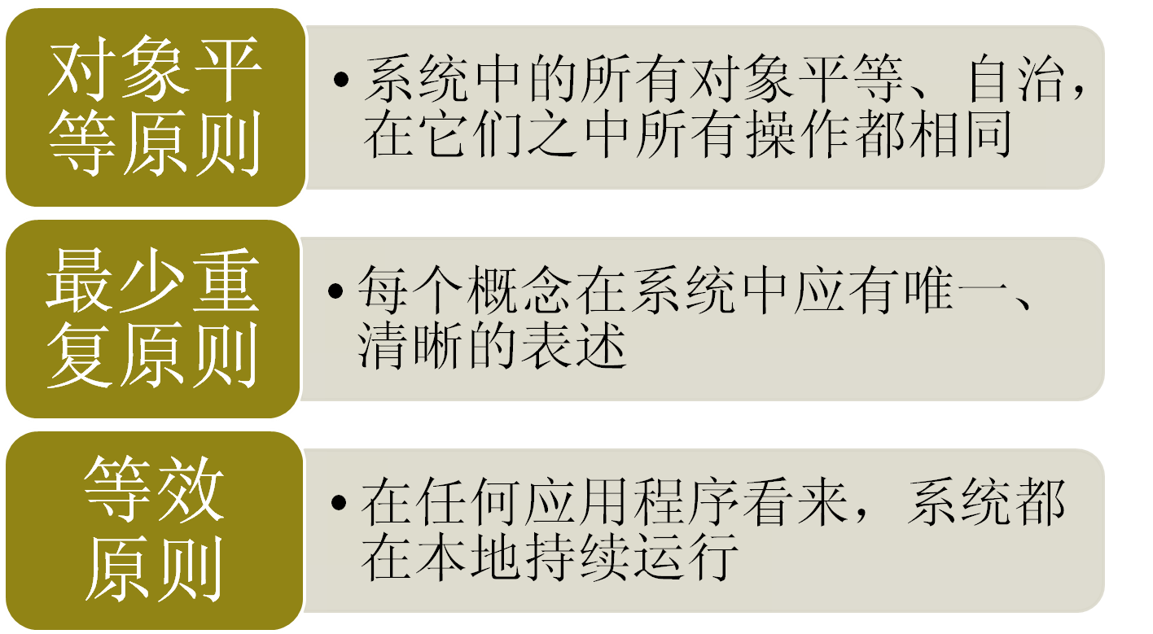
设计原则

Slide 16
技术讲座大纲
言归正传
动态网站开发的基本技术
  网络：HTTP
  前端：HTML、CSS、JavaScript
  后端：PHP、SQL
这些都是神马东西？
参考网站：http://www.w3school.com.cn/

Slide 17
HTTP与网络基础

Slide 18
HTML与网页基础

Slide 19
CSS样式表

Slide 20
PHP语言

Slide 21
SQL与数据库

Slide 22
JavaScript

Slide 23
Ajax

Slide 24
缓存与性能优化

Slide 25
服务器集群技术

Slide 26
分布式服务架构

Slide 27
The End
科大最具活力的网络团队期待你的加入
共同打造科大自己人的一站式网络平台
我们都是科大人，共享同一片蓝天，在计算机和网络的世界里尽情探索、发现。
加油吧！

